Slide 1

Моя семья.

Slide 2
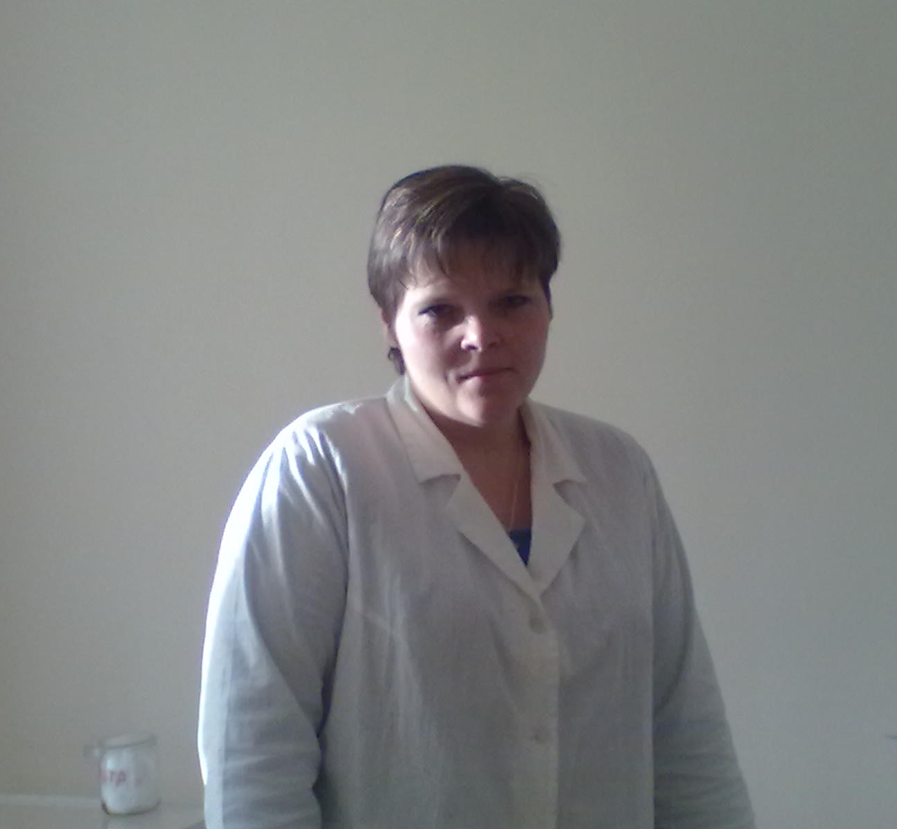
Это моя мамочка.
Она работает в детском саду медсестрой и помогает малышам.

Slide 3
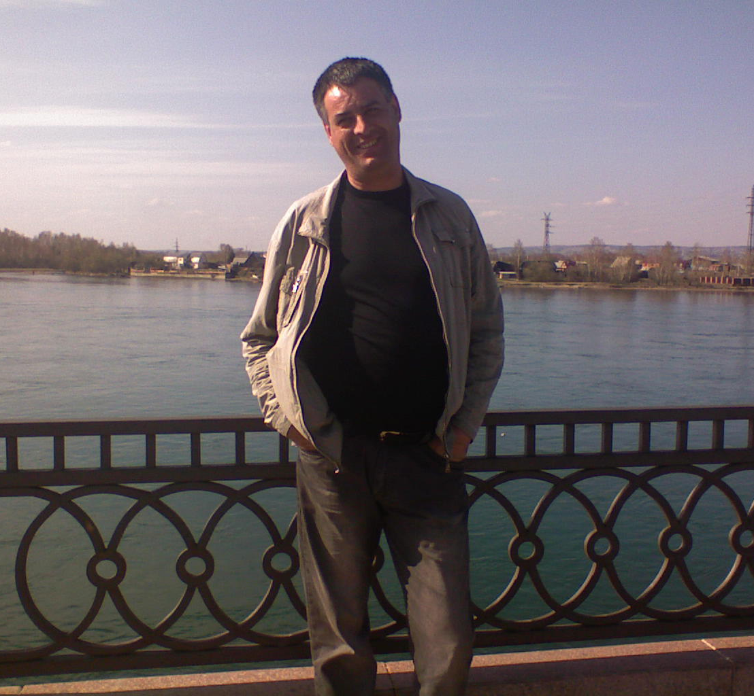
Это мой папочка.
Мы любим гулять с ним по берегу реки Ангары.

Slide 4
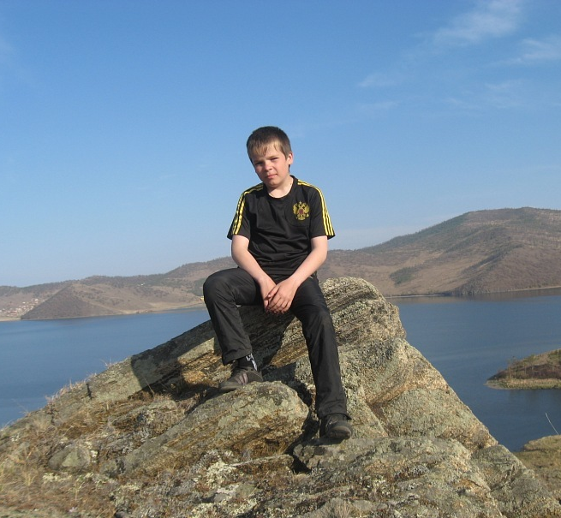
Это мой брат.
Он отдыхал летом на Байкале.

Slide 5
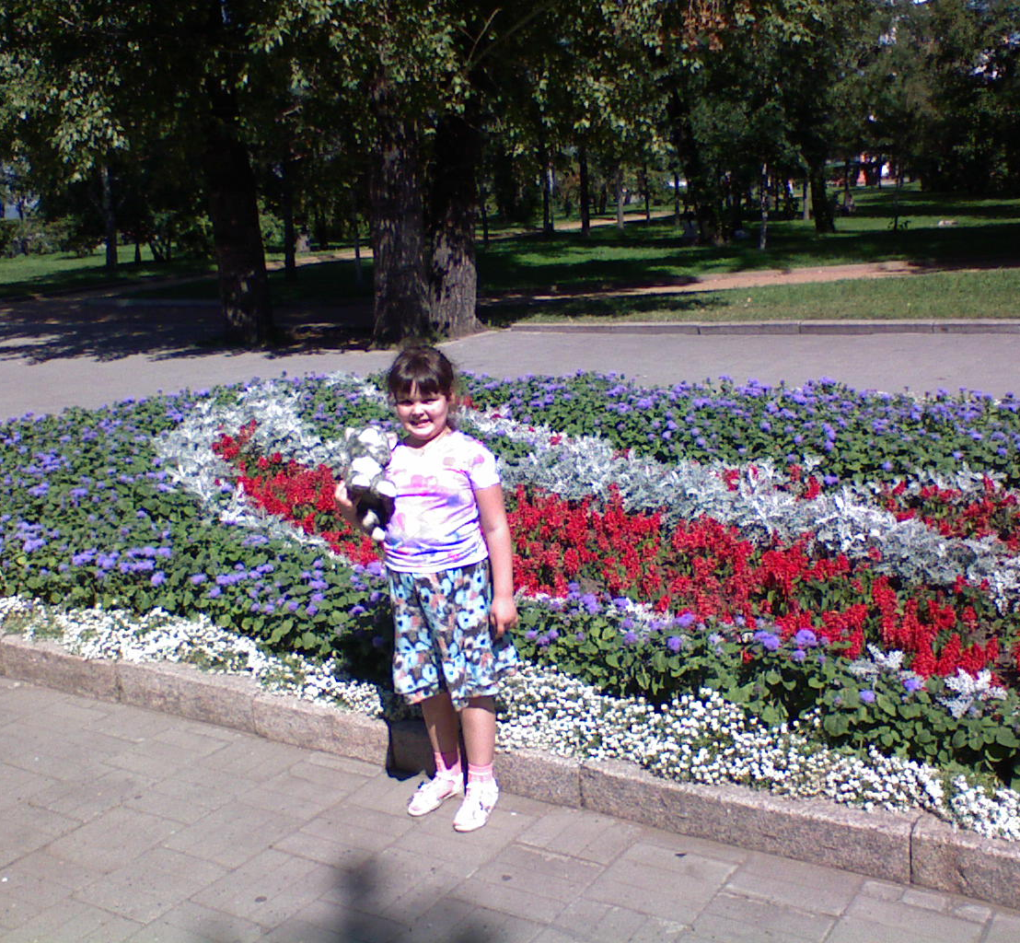
А это я.
Летом я люблю гулять по городу.

Slide 6
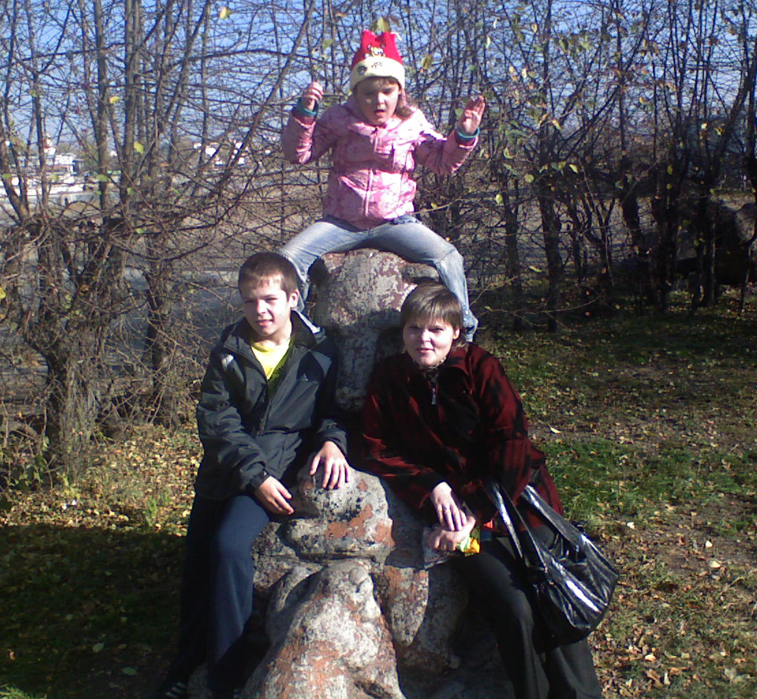
Моя семья.
Мы отдыхали на острове Юность.

Slide 7
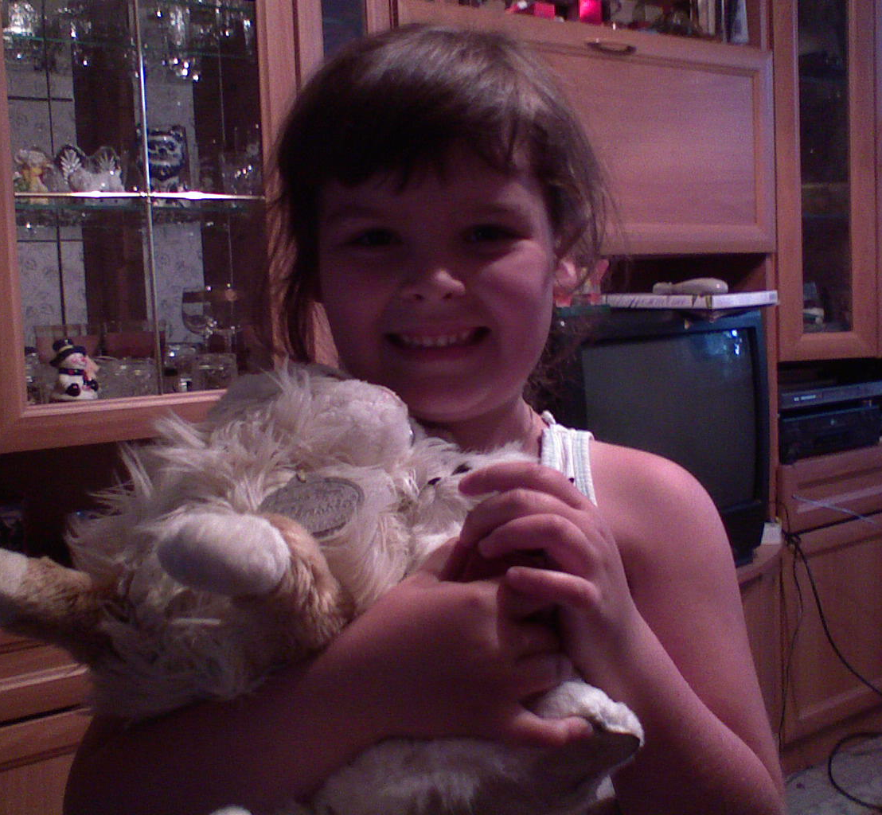
Это я с моей любимой игрушкой.
Я очень люблю кошечек.

Slide 8
Я очень люблю свою семью.

